Slide 1
Мероприятия, посвященные Году литературы в образовательных организациях Тюменской области

Slide 2
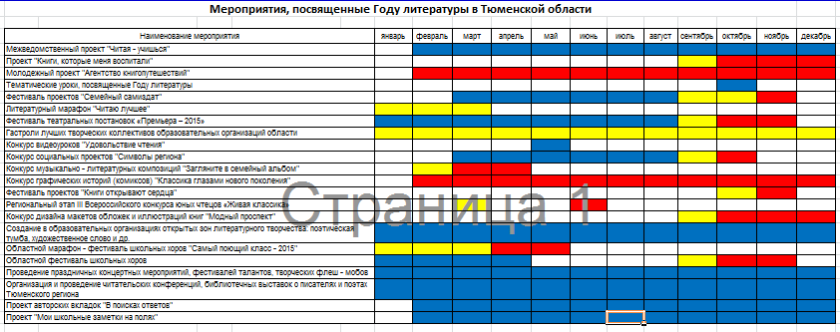
Мероприятия

